Slide 1
Qualificações do Operador da Grua
Carga e tipo de içamento da operação |  | 5 toneladas ou mais |  |  |  | Menos de 5 toneladas
 |  | Grua (incluindo sem fio) | Grua operada a partir do chão | Grua operada a partir do chão (move-se longitudinalmente com carga) | Teleférico
Tipos de certificação | Licença de operador da grua/guindaste (nenhuma limitação) | ○ | ○ | ○ | ○ | ○
 | Licença de operador da grua operada a partir do chão (limitada) |  | ○ | ○ | ○ | ○
 | Curso de treinamento de perícias para grua operada a partir do chão |  |  | ○ | ○ | ○
 | Formação especial para operação da grua |  |  |  | ○ | ○

Slide 2
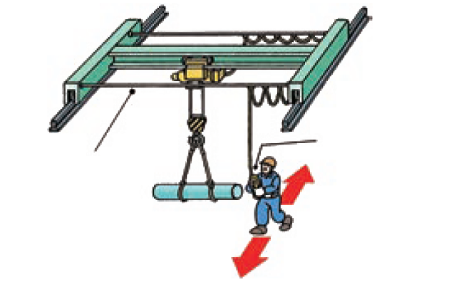
Interruptor Pendente Suspenso do Fio do Mensageiro
Interruptor pendente
Fio do mensageiro
O operador tem que mover-se com a carga içada durante o deslocamento.

Slide 3
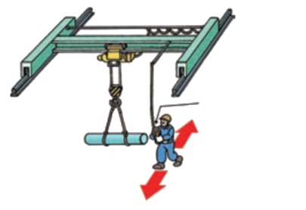
Interruptor Pendente Suspenso do Local Fixo da Viga Mestra
Interruptor pendente
O operador tem que mover-se com a carga içada durante o deslocamento.

Slide 4
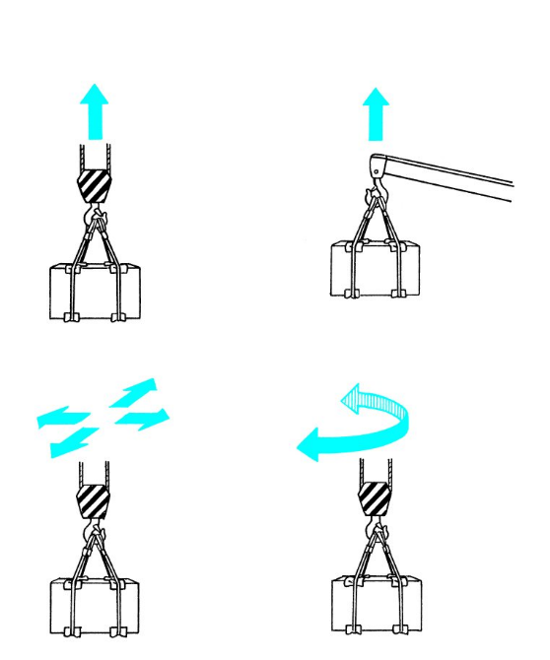
Definição de Gruas
Içam as cargas por energia
Transportam as cargas içadas horizontalmente

Slide 5
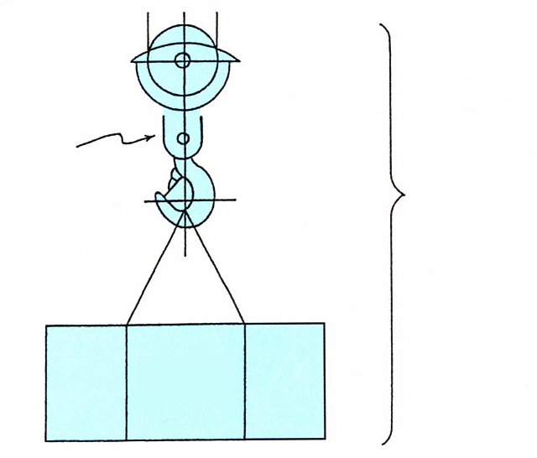
Carga de içamento, Carga calculada
Acessório de içamento
Carga de içamento
Carga calculada

Slide 6
Carga calculada
A carga pode ser içada
Peso do acessório de içamento
Carga de içamento
Carga calculada
Raio da operação

Slide 7
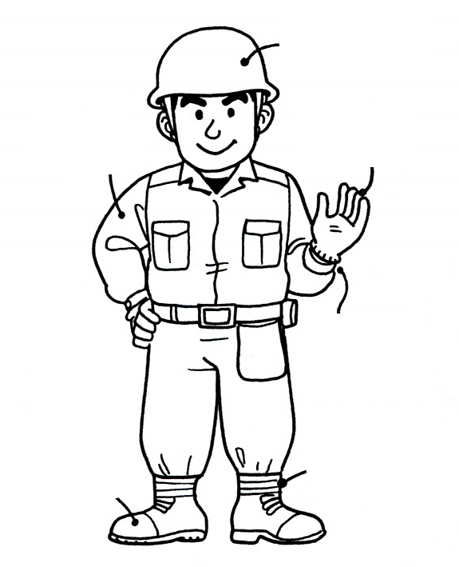
Equipamento de trabalho
Capacete
Usar uma jaqueta de mangas compridas
Luvas de trabalho
Manter os botões dos punhos de manga apertados.
Apertar as bainhas de calça.
Sapatos de segurança

Slide 8
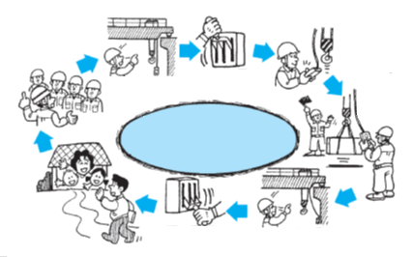
Fluxo de trabalho diário
Inspeção de pré-arranque
Ligar a energia
Inspeção de pré-arranque
Reunião de pré-arranque
(Confirmação dos movimentos da grua)
(inspeção estática)
Operação segura
Fluxo de trabalho diário da grua operada a partir do chão
Desligar a energia
Inspeção após a conclusão do trabalho

Slide 9
Inspeção de Pré-arranque
Desempenho do freio
Condição da calha
Inspeção de pré-arranque
Dispositivo preventivo de sobre-enrolamento
Movimento Transversal
Deslocamento
Içar e Baixar
Confirmação do caminho para cabos de aço e correntes de içamento
Confirmação do interruptor do botão de pressão
Dispositivo de fixação de segurança do gancho

Slide 10
Inspecionar como a grua funciona
Se a grua funciona conforme as instruções
Verificar!

Slide 11
Status de enrolamento do tambor
a: Condição apropriada
b: Condição inapropriada (enrolamento randômico)

Slide 12
Proibição de sobrecarga

Slide 13
Manter efetivo o dispositivo de segurança (1)
O interruptor de limite do sobre-enrolamento não funciona.

Slide 14
Manter efetivo o dispositivo de segurança (2)
Algum trabalhador segura o gancho com fitas
Inacreditável!!

Slide 15
Não causar colisões no travão

Slide 16
Operações proibidas
Parar operação nos casos a seguir.
1. | Sinais confusos
2. | Sinais de dois ou mais sinalizadores
3. | Içamento por trabalhadores não qualificados
 | Sinal de outra pessoa que não um sinalizador designado
4. | Içamento perigoso
5. | Carga sobre-calculada
6. | Quando a carga pode pegar os trabalhadores

Slide 17
O transporte dos trabalhadores pela gruas é proibido
Não usar a grua para transportar ou içar um trabalhador.

Slide 18
Sair com uma carga içada é proibido
Não deixar a posição de operação com a carga içada!

Slide 19
Medidas quando é detectada uma anormalidade
Falha
Avaria
Supervisor de manutenção

Slide 20
Tração por um cabo-guia
Não puxar o cabo-guia!

Slide 21
Perigo de operação simultânea de duas vias
Direção do deslocamento
Rota da operação
Direção do movimento da carga
Direção do movimento transversal

Slide 22
Posição com uma carga içada
Não parar a grua com a carga içada sobre um caminho de segurança ou local de trabalho.
Aguardar um sinal
Local de trabalho
Caminho de segurança

Slide 23
Proibição da operação oposta
Operação oposta

Slide 24
O arranque durante a inspeção é proibido

Slide 25
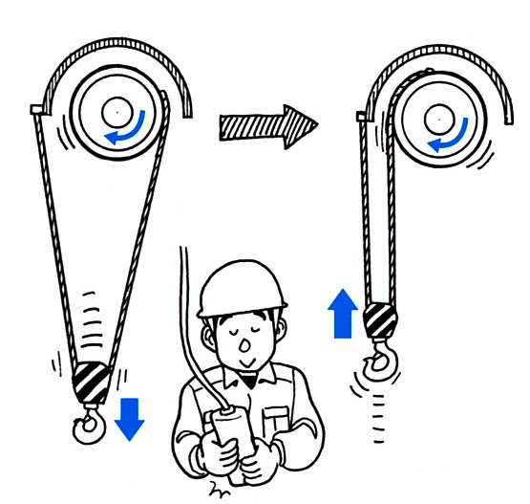
Enrolamento reverso do cabo de aço para içamento
Para troles de “club” sem interruptor de limite de abaixamento, se as operações de abaixamento continuarem, o cabo de aço de içamento é enrolado na direção contrária.
Normal
Enrolamento reverso

Slide 26
Adquirir qualificações para os içadores
Aqueles que completaram o curso de treinamento de perícias de içamento
Segurança!

Slide 27
Ângulo de içamento
Preferencialmente 60 graus
(Máximo de 90 graus)

Slide 28
Manter distância suficiente para evacuação
Manter distância suficiente da carga que está sendo içada.

Slide 29
Puxar lados da carga e içá-la obliquamente é proibido

Slide 30
O içamento rápido da carga é proibido
Parar o içamento quando os cabos de aço de içar estiverem esticados.

Slide 31
Verificar a condição dos cabos
Fazer um nó de um cabo de aço de içar
Cabo-guia
Colapso da carga

Slide 32
Verificar o local do descarregamento

Slide 33
Puxar os cabos de aço de içar usando a grua é proibido
Nunca puxe os cabos de aço de içar a partir debaixo da carga, usando o movimento de içar de guindaste da grua.

Slide 34
Içar o gancho de oscilamento é proibido
Tambor do guindaste
Enrolamento randômico

Slide 35
Manusear o interruptor pendente
Não liberar o interruptor pendente durante o içamento.

Slide 36
Posição do gancho
O COG está desligado!
A carga oscilará!

Slide 37
Operação anti-oscilamento
Operação anti-oscilamento

Slide 38
Verificação de rotina
Problema!
Sintoma de falha

Slide 39
Parar quando ocorre alguma situação anormal
Desligar o interruptor de energia.

Slide 40
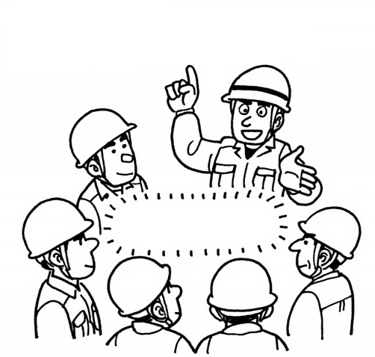
Combinações de antemão
Combinações de antemão para inspeção
Combinações de antemão

Slide 41
Verificar as informações do tempo
Conforme as informações do tempo, são esperados ventos fortes

Slide 42
Parar operação devido a chuva
Quando começar a chover o trabalho deve ser parado.

Slide 43
Perigo devido a choque elétrico
Duração do fluxo de corrente
Corrente do corpo
Notas
AC-1: Percepção possível nas, geralmente, nenhuma reação de ‘alarme’.
AC-2: Percepção e provavelmente contrações musculares involuntárias mas, geralmente, nenhum efeito fisiológico elétrico perigoso.
AC-3: Contrações musculares involuntárias fortes. Dificuldade em respirar. Perturbações reversíveis da função do coração. Geralmente não é esperado nenhum dano orgânico.
AC-4: Podem ocorrer efeitos pato-fisiológicos como paradas cardíacas, paradas respiratórias, queimaduras ou outros danos celulares.
Probabilidade do aumento da fibrilação ventricular com a magnitude e tempo da corrente.
AC-4.1: Probabilidade da fibrilação ventricular até cerca de 5%.
AC-4.2: Probabilidade da fibrilação ventricular até cerca de 50%.
AC-4.3: A probabilidade da fibrilação ventricular é maior que 50%.

Slide 44
Relação entre magnitude e braço da força

Slide 45
Momento da Alavancagem
Ponto de apoio

Slide 46
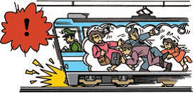
Inércia

Slide 47
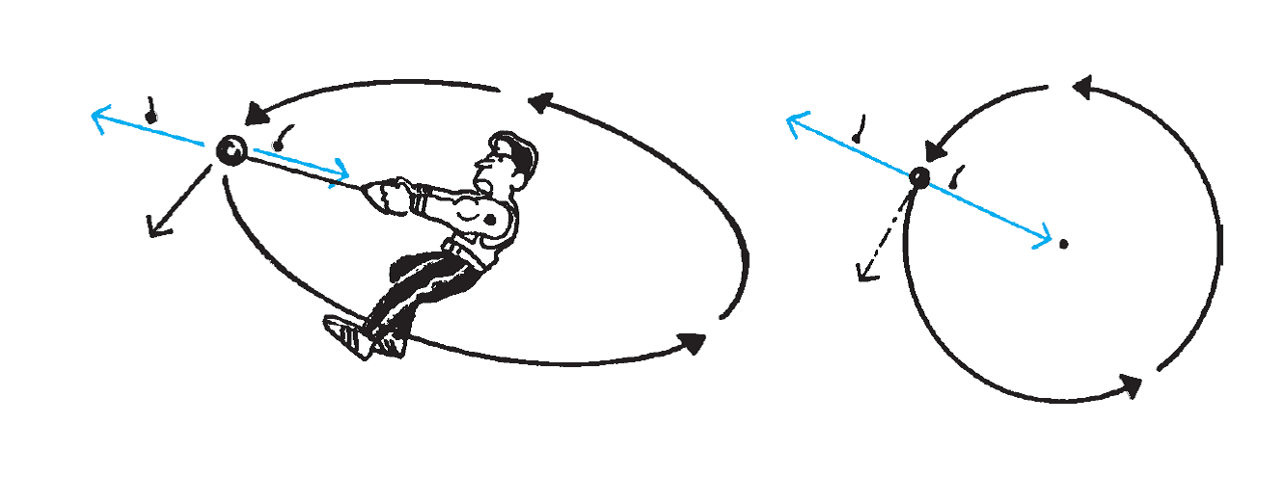
Forças Centrípetas e Centrífugas
Força centrífuga
Força centrífuga
Força centrípeta
Força centrípeta
Centro
Direção tangencial
Direção tangencial

Slide 48
Movimento para Fora da Carga Içada e Alterações no Raio da Operação devido a Força Centrífuga
Raio da operação antes do movimento giratório
Raio da operação durante o movimento giratório

Slide 49
Roldana Móvel

Slide 50
Tensão dos cabos de aço de içar
m: Peso da carga (t)
Fw: 9,8 × m (kN)
F₁, F₂: Tensão do cabo de aço de içar (kN)
F: Força resultante (kN)
F = Fw
P: Força para puxar os cabos de aço de içar para dentro (kN)
Ângulo de içamento
Cabo de aço de içar

